Slide 1
История возникновения дифференциального исчисления
Производная и ее применение.

Slide 2
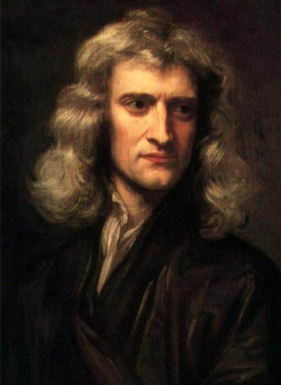
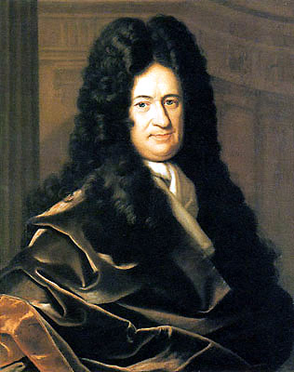
История возникновения дифференциального исчисления
Дифференциальное исчисление - раздел математики, в котором изучаются производные и дифференциалы функций и их применение к исследованию функций.
Оформление дифференциального исчисления в самостоятельную математическую дисциплину связано с именами И. Ньютона и Г. Лейбница (вторая половина 17 в.). Они сформулировали основные положения дифференциального исчисления и чётко указали на взаимно обратный характер операций дифференцирования и интегрирования. С этого времени диф. исч. развивается в тесной связи с интегральным исчислением, вместе с которым оно составляет основную часть математического анализа (или анализа бесконечно малых).

Slide 3
Создание дифференциального и интегрального исчислений открыло новую эпоху в развитии математики. Оно повлекло за собой появление ряда математических дисциплин: теории рядов, теории дифференциальных уравнений, дифференциальной геометрии и вариационного исчисления. Методы математического анализа нашли применение во всех разделах математики. Неизмеримо расширилась область приложений математики к вопросам естествознания и техники. Диф. исч. зиждется на следующих важнейших понятиях математики, определение и исследование которых составляют предмет введения в математический анализ: действительные числа (числовая прямая), функция, предел, непрерывность. Все эти понятия выкристаллизовались и получили современное содержание в ходе развития и обоснования дифференциального и интегрального исчислений.

Slide 4
Производная и ее применение.
Производной функции f в точке x называется предел отношения приращения функции к соответствующему приращению аргумента, когда приращение
аргумента стремится к нулю.

Slide 5
Нахождение производной данной функции называется дифференцированием.
Опираясь на определение, вычисление производной функции у=f(x) производится в соответствии со следующим планом.
Найти приращение аргумента х
Найти приращение функции f
Найти отношение приращения функции к приращению аргумента ++++ f : х
Найти предел f : х при х=0

Slide 6
Основные правила дифференцирования
Производная суммы или разности нескольких функций равна сумме или разности производных этих функций

Slide 7
2) Производная произведения равна сумме произведений производной первой функции на вторую и производной второй функции на первую функцию
Следствие:

Slide 8
Производная частного равна дроби: числитель - это разность произведений производной первой функции на вторую и производной второй функции на первую, а в знаменателе - квадрат второй функции

Slide 9
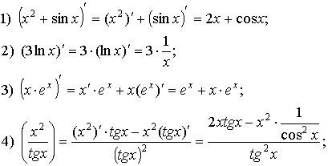
Примеры

Slide 10
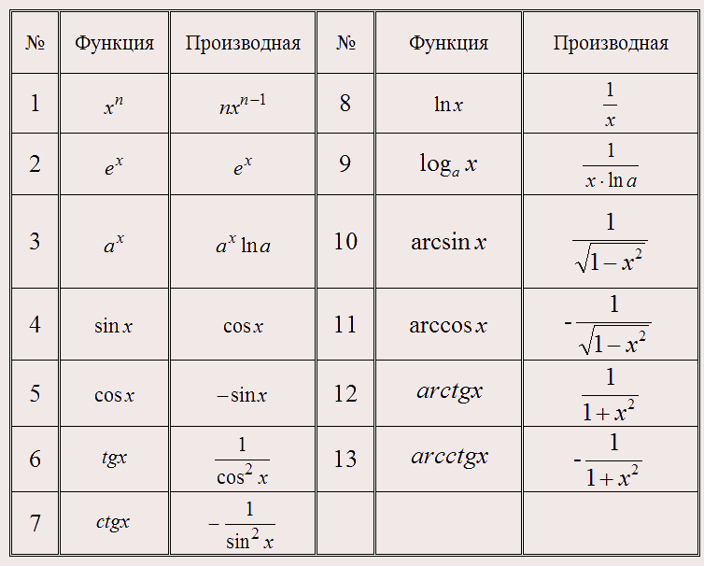
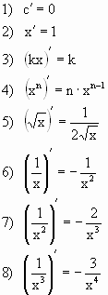
Формулы дифференцирования

Slide 11
Дифференциал функции
Дифференциалом функции f(х) в точке х₀ называется линейная функция приращения. Дифференциал функции y=f(х) обозначается dy или df(x₀). Главное назначение дифференциала состоит в том, чтобы заменить приращение на линейную функцию от , совершив при этом, по возможности, меньшую ошибку. Наличие конечной производной даёт возможность представить приращение функции в виде где при . Из этого следует, что ошибка в приближённом равенстве (равная ) является бесконечно малой более высокого порядка . Это часто используют при приближённых вычислениях.

Slide 12
Применение производной к исследованию функций
Очень часто при решении экономических задач возникает необходимость принять решение на основе исследования и анализа функций спроса, предложения, издержек, прибыли и т.д. При этом удобно пользоваться дифференциальным исчислением.
1. Возрастание/убывание функции Если дифференцируемая функция y=f(х) возрастает на интервале, то f'(x₀) положительна для любого х₀ из интервала. Если дифференцируемая функция y=f(х) убывает на интервале, то f'(x₀) отрицательна для любого х₀ из интервала.

Slide 13
2. Экстремумы функции Точка х₀ из области определения функции f(х) называется точкой минимума этой функции, если найдётся такая - окрестность точки х₀, что для всех из этой окрестности выполняется неравенство f(х)> f(х₀). Точка х₀ из области определения функции f(х) называется точкой максимума этой функции, если найдётся такая - окрестность точки х₀, что для всех из этой окрестности выполняется неравенство f(х)< f(х₀). Точки минимума и максимума называются точками экстремума, а значения функции в этих точках называются экстремумами функции. Необходимые условия существования экстремума даёт теорема Ферма: Пусть функция y = f(x) определена на интервале (a, b) и в некоторой точке x₀ этого интервала принимает наибольшее или наименьшее значение. Тогда возможны только два случая: 1) производная функции f'(x₀) не существует; 2) f'(x₀)=0. Точки, в которых производная функции обращается в нуль или не существует, называются критическими точками (первого рода). Экстремум функции, если он существует, может быть только в критических точках. Однако не во всякой критической точке функция имеет экстремум. Поэтому, чтобы выяснить, в каких точках функция имеет экстремум, необходимо знать достаточные условия существования экстремума.

Slide 14
Первое достаточное условие экстремума. Пусть функция y=f(х) непрерывна в точке х₀ и в некоторой её - окрестности имеет производную, кроме, быть может, самой точки х₀. Тогда: 1) если производная f'(x) при переходе через точку х₀ меняет знак с плюса на минус, то х₀ является точкой максимума. 2) если производная f'(x) при переходе через точку х₀ меняет знак с минуса на плюс, то х₀ является точкой минимума. 3) если производная при переходе через точку х₀ не меняет знак, то в точке х₀ функция f(x) не имеет экстремума. Второе достаточное условие экстремума. Если функция y=f(х) определена и дважды дифференцируема в некоторой окрестности точки х₀, причём f'(x₀)=0, а f''(x₀) 0, то в точке х₀ функция f(х)имеет максимум, если f''(x₀)<0, и минимум, если f''(x₀)>0. 3. Выпуклость графика функции График функции y=f(х), х (a,b) называется выпуклым вверх (вогнутым вниз) на интервале (a,b), если график расположен ниже (точнее не выше) любой своей касательной. Сама функция f(х)также называется выпуклой вверх (вогнутой вниз). График функции y=f(х), х (a,b) называется выпуклым вниз (вогнутым вверх) на интервале (a,b), если график расположен выше (точнее не ниже) любой своей касательной. Сама функция f(х)также называется выпуклой вниз (вогнутой вверх). На интервале выпуклости вверх (вогнутости вниз) производная функции убывает. На интервале выпуклости вниз (вогнутости вверх) производная f'(x) возрастает.

